Slide 1
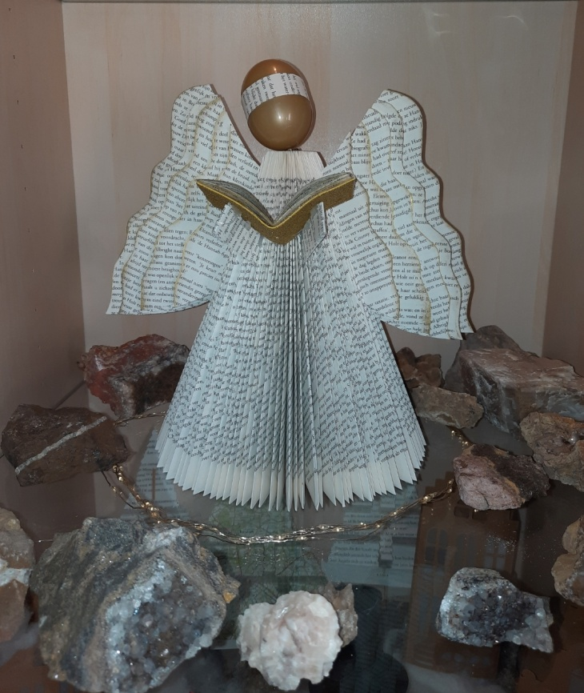
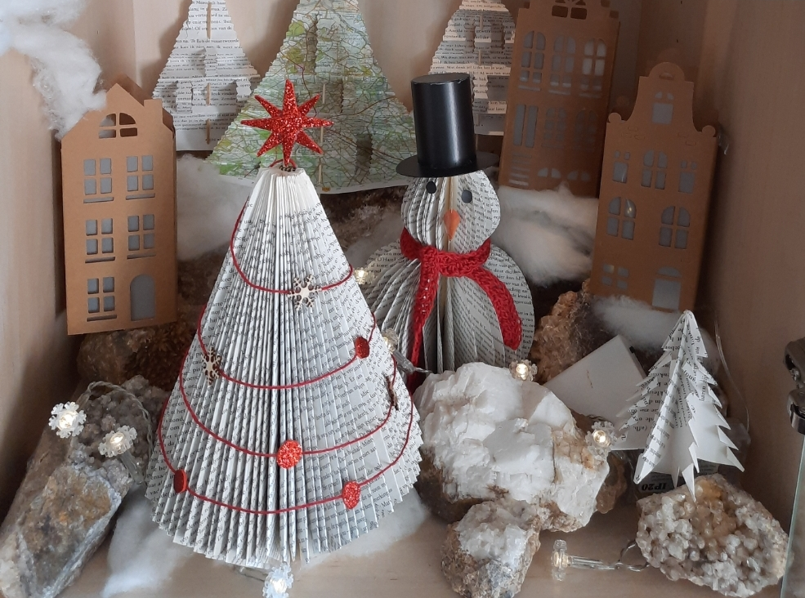
Van oude boeken kun je leuke dingen maken.
Je neemt een deel van het boek en laat alle bladzijden vast zitten aan de rug.
Vervolgens heb ik de bladzijden gevouwen voor de grote kerstboom en voor het lijfje van de engel.
Uiteindelijk vouw je de rug van het boek andersom rond en openen de bladzijden zich.
Voor de vleugels van de engel heb ik andere bladzijden gebruikt en erin geplakt. Het hoofd is van een verrassings ei met een reepje papier ertussen.
Voor de sneeuwman heb ik de bladzijden in 2 halve cirkels gesneden. Wanneer je dan de rug rond vouwt ontstaat er een sneeuwman.

